Slide 1
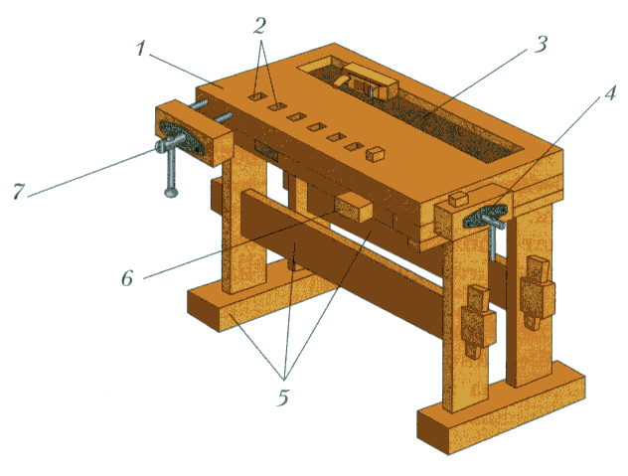
Технология Тема урока: Рабочее место и инструменты для ручной обработки древесины. 5 класс мальчики
МБОУ СОШ №26 имени В.И. Кугаева
Учитель технологии: Романенко Ю.В.
Брянск 2015 год

Slide 2
Цель урока: - формировать у обучающихся навыки рациональной организации рабочего места для ручной обработки древесины; - расширить понятийную базу обучающихся; - изучить инструменты для ручной обработки древесины; - научить правильно использовать приобретенные знания и умения для решения практических задач; - развить у обучающихся способность принимать и сохранять цели и задачи учебной деятельности; - научить правилам безопасной работы при ручной обработке древесины;

Slide 3
Рабочее место для ручной обработки древесины
Рабочим местом для ручной обработки древесины в учебных мастерских является столярный верстак и стул.
Верстак — это стол, имеющий крышку 1 с задним 4 и передним 7 зажимами, которые служат для закрепления заготовок из древесины при их обработке. Длинную заготовку, закрепляемую горизонтально в переднем зажиме, для удобства размещают на выдвижной опоре 6. В крышке верстака есть отверстия (гнёзда) 2 прямоугольной формы, в которые устанавливают деревянные брусочки, имеющие форму клина (клинья), а также углубление — лоток 3, предназначенный для размещения различных инструментов.

Slide 4
Столярный верстак
1 - крышка
2 - отверстия для клиньев
3 - лоток
4 - задний зажим
5 - подверстачье
6 - выдвижная опора
7 - передний зажим

Slide 5
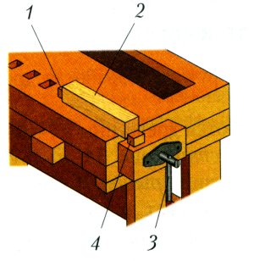
Закрепление заготовки на верстаке
Заготовку 2 для обработки на верстаке закрепляют между клиньями так, как показано на рисунке. Один торец заготовки упирают в клин стола 1,
а другой, вращая рукоятку 3 по часовой стрелке, поджимают клином заднего зажима 4.

Slide 6
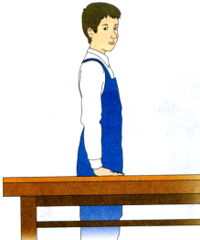
Соответствие верстака росту работающего
Перед началом работы необходимо проверить, соответствует ли верстак твоему росту. Для этого встань рядом с верстаком, опусти руки вниз и положи ладонь одной руки на крышку верстака. Если при этом не приходится сгибать руку или наклоняться, значит, верстак соответствует твоему росту.

Slide 7
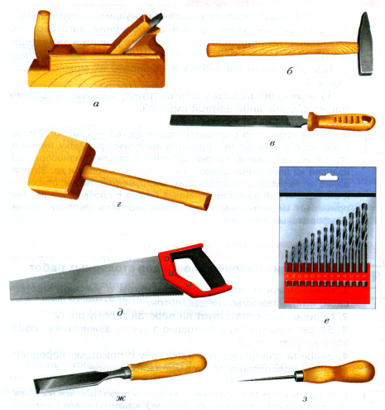
Основные инструменты обработки древесины
а – рубанок;
б – молоток;
в – напильник;
г – киянка;
д – ножовка;
е – свёрла;
ж – стамеска;
з - шило

Slide 8
Профессия столярного производства
Основная профессия столярного производства это столяр.
Столяр с помощью столярных инструментов выполняет разметку, пиление, строгание, сверление, сборку, зачистку и отделку разнообразных изделий из древесины: дверей, оконных рам, мебели и др. Затачивание и наладка дереворежущих инструментов также относится к столярным работам. Современный столяр в своём труде широко применяет механические и электрические пилы, рубанки, дрели, шлифовальные машинки.

Slide 9
Правила безопасной работы
1. Не повреждать крышку верстака режущим инструментом.
2. Чтобы детали зажимов при закреплении заготовок не сломались, не прикладывать излишних усилий к рукояткам зажимов.
3. Забивать клинья в гнёзда и выбивать их можно только киянкой.
4. По окончании работы удалять стружку с крышки верстака только специальной щёткой-смёткой.

Slide 10
Практическая работа
1. Ознакомься со столярным верстаком в учебной мастерской, найди зажимы, гнёзда, лоток.
2. Определи, соответствует ли верстак твоему росту.
3. Закрепи заготовку с помощью заднего зажима,
как показано на рисунке.
4. Закрепи длинномерную
заготовку с помощью перед-
него зажима, расположив её
на выдвижной опоре.
Самостоятельно оцени результат работы.

Slide 11
Закрепление знаний по теме
Вопросы:
1. Назови основные части столярного верстака.
Для какой цели в крышке верстака имеется несколько отверстий (гнёзд)?
Каково назначение выдвижной опоры верстака?
4. Какие инструменты для обработки древесины ты знаешь?

Slide 12
Литература:
1. Технология. Индустриальные технологии :
5 класс : учебник для учащихся общеобразовательных учреждений / А.Т.Тищенко, В.д.Симоненко. – М.: Вентана-Граф,
2013.

